Slide 1
Historie výpočetní techniky
... kdy to všechno začalo????

Slide 2
Budete
se orientovat v historii výpočetní techniky
schopni rozlišit jednotlivé vývojové etapy při rozvoji počítačů
znát základní technologické prvky jednotlivých vývojových etap rozvoje počítačů

Slide 3
Předchůdci elektronických počítačů
řecký abakus,
japonský saroban
čínský suan-pchan
logaritmy, logaritmická pravítka (patent: E. Wingate) – 17. století
mechanické počítací stroje
  paskalina – Blaise Pascal (1623 - 1662)
  Gottfried Wilhem Leibnitz (1646 - 1716) - čtyři základní početní úkony, sestavil dvojkovou (binární) soustavu
  "počítač" M. Hahna z roku 1770
  počítací stroj (Difference engine) Charlese Babbageho (1791 - 1871)

Slide 4
Předchůdci elektronických počítačů
1889 - Hermann Hollerith (USA)- patent na soupravu děrnoštítkových strojů
1896 - společnost Tabulating Machine Company.
1924 - firma a několik dalších podobných se spojila v mamutí koncern International Bussines Machine (IBM).

Slide 5
Nultá generace počítačů
1938 - Konrád Zuse (něm.) - první elektromechanický počítací automat nazvaný Z-1, pracující ve dvojkové soustavě. Stroj byl dosti pomalý a nespolehlivý.
1941 - společně s Helmutem Schreyerem sestrojil elektronický počítač Z-3, který obsahoval 2 600 elektromagnetických relé. Nadějný vynález byl během náletu na Berlín zničen zásahem bomby.
Po válce Zuse sestrojil poměrně spolehlivý Z-4 pro univerzitu v Zürichu
Z-5 pro Leitzovy optické závody.

Slide 6
Nultá generace počítačů
1944 - Harward univerzita - Howard Aiken - počítač ASCC (Automatic Sequence Controlled Calculator), znám pod vojenským názvem MARK I.
hmotnost pět tun,
3 500 elektromagnetických relé,
stovky kilometrů drátových spojů,
několik tisíc dekadických koleček poháněných elektromotorem.
Sečtení dvou čísel trvalo asi třetinu sekundy, násobení asi dvacetkrát déle. Na tomto stroji byla během stovky hodin vypočtena konfigurace uranové nálože první atomové pumy, která byla odpálena 16.června 1945 v poušti Alamogordo. Po válce sestrojil Aieken ještě Mark II, pracující již s dvojkovou soustavou a Mark III, řízen programem, který byl odbavován z otáčejícího se magnetického bubnu.
Notes:
7.srpna 1944 na Harwardské univerzitě uvedl Howard Aiken do provozu počítač ASCC (Automatic Sequence Controlled Calculator), znám pod vojenským názvem MARK I. Toto zařízení mělo hmotnost pět tun a skládalo se z 3 500 elektromagnetických relé, mnoha set kilometrů drátových spojů a několika tisíc dekadických koleček poháněných elektromotorem. Sečtení dvou čísel trvalo asi třetinu sekundy, násobení asi dvacetkrát déle. Na tomto stroji byla během stovky hodin vypočtena konfigurace uranové nálože první atomové pumy, která byla odpálena 16.června 1945 v poušti Alamogordo. Po válce sestrojil Aieken ještě Mark II, pracující již s dvojkovou soustavou a Mark III, řízen programem, který byl odbavován z otáčejícího se magnetického bubnu.

Slide 7
První generace počítačů
16.února 1946 - ENIAC (Electronic Numerical Integrator and Computer)
třicetitunové monstrum,
zabralo téměř celou bývalou univerzitní tělocvičnu
18.000 elektronek, 1.500 relé, 70.000 odporů
dva letecké motory - chlazení vrtulemi
neměl žádné pohyblivé části

Slide 8
První generace počítačů
EDVAC
původem maďarský matematik John von Neumann (1903 – 1957)
dokončen v Bellových laboratořích roku 1951
Od speciálních jednoúčelových počítačů (BINAC - pro letecké společnosti) se postupně přecházelo k výrobě počítačů univerzálních (UNIVAC, IBM 650).
Charakteristika: - 1945 až 1956 - základem je elektronka - příkon 100 až 10 kW - operační rychlost 100 až 10.000 operací za sekundu - vnitřní paměť 1-2 KB - magnetické bubny, děrné štítky a děrné pásky

Slide 9
Druhá generace počítačů
prosinec 1947 - Bellovy laboratoře - John Bardeen, Walter H. Brattain a William B. Shockley - první polovodičový tranzistor - stal se základem počítačů druhé generace.
Charakteristika: - 1957 až 1963 - základem jsou polovodičové součástky (tranzistor) - příkon 1 až 2 kW - operační rychlost vzrostla na 10.000 až 250.000 operací za sekundu - vnitřní paměť 16 až 32 KB - feritové paměti, magnetické disky a pásky - vedle assemblerů se začaly prosazovat i programovací jazyky (Fortran, COBOL, ALGOL) –
roztříštěnost koncepcí nedovolovala spojování počítačů a periferií různých značek (od různých výrobců)

Slide 10
Třetí generace počítačů
1961 - první integrovaný obvod (IO) - sdružoval čtyři tranzistory na jediném čipu.
Integrované obvody SSI a MSI se staly základním prvkem počítačů třetí generace.
Charakteristika: - 1964 až 1981 - základem IO SSI, MSI a LSI - operační rychlost až 1.000.000 operací za sekundu - vnitřní paměť 0,5 až 2 MB - zvýšení kompatibility - větší vnější paměti (magnetické štítky, rotující magnetické disky) - vyšší programovací jazyky (LISP, Pascal...)
modulární sestavování počítače - terminálové sítě umožňující větší počet terminálů připojených k centrálnímu počítači
Od dalšího začleňování se upustilo, integrované obvody obsahuji desítky miliónů tranzistorů a jejich počet se neustále zvyšuje.

Slide 11
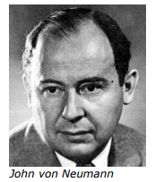
Neumannovo blokové schéma počítače
John von Neumann navrhl krátce po druhé světové válce schéma počítače, které je s malými úpravami platné dodnes.

Slide 12
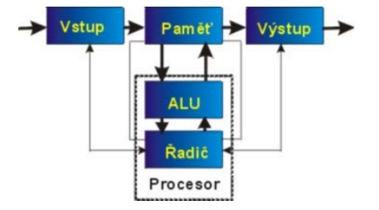
Neumannovo blokové schéma počítače
Činnost počítače řídí řadič, který vydává povely všem ostatním částem, tedy vstupním a výstupním zařízením, operační paměti a aritmeticko-logické jednotce (ALU).

Slide 13
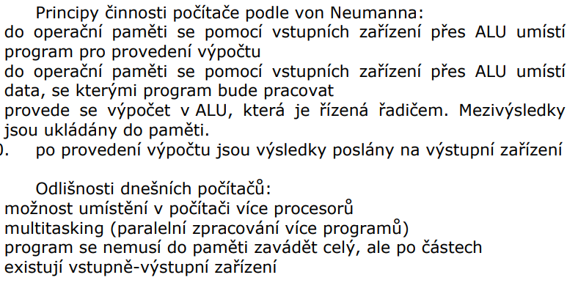
Neumannovo blokové schéma počítače

Slide 14
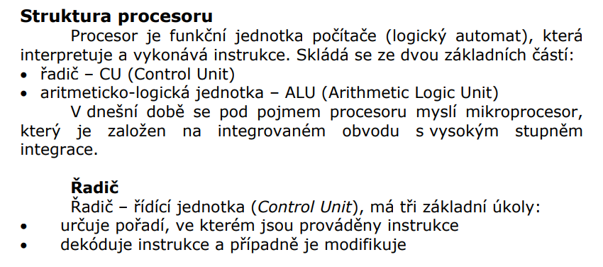
Neumannovo blokové schéma počítače

Slide 15
Sběrnicové schéma počítače
Moderní počítače využívají tzv. sběrnice.
Úkolem sběrnice je přenášet data a veškeré signály v rámci počítače mezi jeho jednotlivými částmi.
Sběrnice podporuje modularitu systému (je možné relativně jednoduše přidávat či ubírat další moduly - části počítače).
Sběrnici si můžeme rozdělit na tři základní části:
  datová sběrnice
  řídící sběrnice
  adresová sběrnice

Slide 16
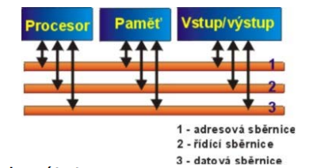
Sběrnicové schéma počítače

Slide 17
Otázky
1. Která z následujících generací počítačů využívá polovodičový tranzistor jako základní součástku
  první
  druhá
  třetí
  nultá
2. Jaké části má sběrnice podle sběrnicového schématu počítače?
  adresová, datová, řídící
  datová, vnější, řídící
  datová, řídící
  řídící, systémová, integrovaná

Slide 18
Shrnutí kapitoly
Prvními nástroji, které měli lidem usnadnit práci s čísly byly většinou mechanické stroje.
Teprve ve dvacátém století se začíná využívat elektroniky při výrobě počítačů. Vývoj elektronických číslicových počítačů si můžeme rozdělit na generace:
nultá generace, jejíž základem byly elektormagnetická relé, ale i mechanické části
první generace, základní součástkou je elektronka
druhá generace využívá diskrétních polovodičových součástek (polovodičový tranzistor)
třetí generace využívá integrovaných obvodu s malou, střední nebo velkou integrací
současný stav je stále založen na práci integrovaných obvodů, která však v dnešní době využívají až desítky miliónů prvků

Slide 19
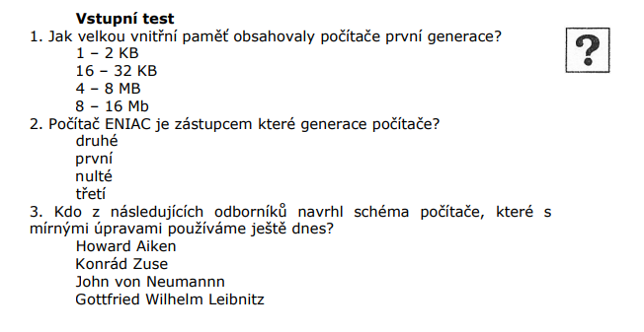
Kontrolní otázky

